Slide 1
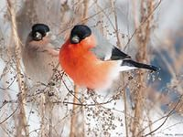
Встречаемость птиц в зимних биотопах
Зимняя экологическая школа
«Хранители водно-болотных угодий – 2015»
Работу выполнили
Кухтикова Маргарита
Ладонин Дмитрий
Шерстюк Кристина
Г.М. Кухтикова
С.Н. Морозов
Руководитель Д. А. Беляев

Slide 2
Цель работы: познакомиться с видовым разнообразием птиц в зимних биотопах
Задачи:
Познакомиться с методом зимнего учёта птиц
Научиться узнавать птиц в природе
Приобрести навыки краеведа-исследователя, орнитолога

Slide 3
Методы исследования
Мы использовали метод маршрутного учёта птиц на неограниченной полосе с пересчётом данных на площадь по средним дальностям обнаружения
Суть метода: двигаясь по маршруту, мы отмечали всех встреченных птиц, определяя их видовую принадлежность, количество особей, характер перемещения, расстояние до птицы.

Slide 4
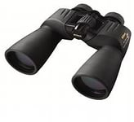
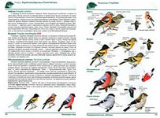
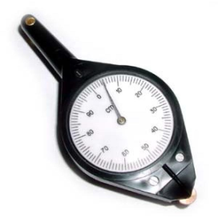
Оборудование
Бинокль
Определитель птиц
Абрис маршрута и карта
Блокнот
Простой карандаш
Курвиметр

Slide 5
Место исследования
Исследование проводилось в Смоленской области, Демидовском районе на территории национального парка «Смоленское Поозерье» возле озера Баклановское. Маршрут исследования проходил через сероольшаник и сосняк-брусничник с примесью берёзы, дуба, осины и составил 4,5 км
сероольшаник
сосняк

Slide 6
Продолжительность исследования и погодные условия
 | Облачность | Температура | Ветер | Осадки
5 января 2015г 10.20-12.36 | Пасмурно | - 5°С | Сильный | Снег
7 января 2015г 10.17 – 13.00 | Ясно | - 13°С | Нет | Нет

Slide 7
План исследования
Знакомство с изображениями видов птиц, обитающих зимой на данной территории
Знакомство с правилами пользования биноклем
Маршрутный учёт
Обработка результатов
Представление результатов исследования

Slide 8
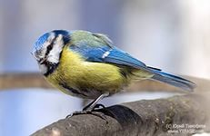
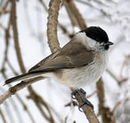
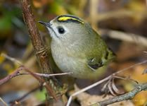
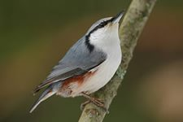
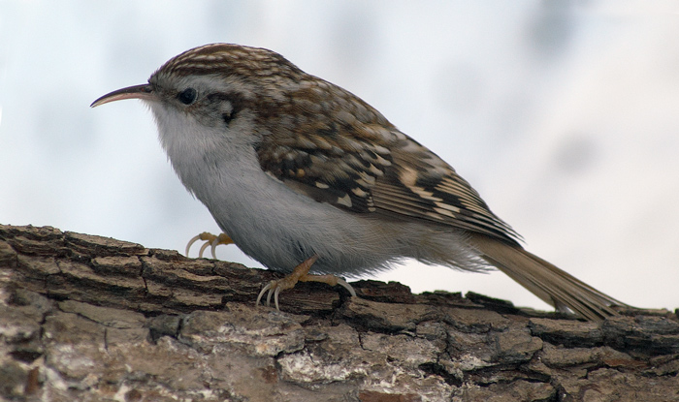
Видовое разнообразие встреченных птиц
Группы зимующих птиц | Виды птиц
Насекомоядные воробьиные | Лазоревка обыкновенная (Parus caeruleus), гаичка (P. montanus et P.palustris), желтоголовый королёк (Regulus regulus), поползень (Sitta eurapaea), пищуха (Certhia familiaris)
Лазоревка
Гаичка
Королёк желтоголовый
Поползень
Пищуха

Slide 9
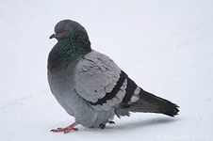
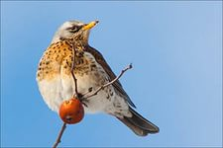
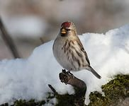
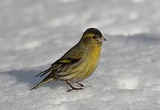
Видовое разнообразие встреченных птиц
Группы зимующих птиц | Виды птиц
Зерноядные и плодоядные | Сизый голубь (Culumba livia), рябинник (Turdus pilaris), обыкновенная чечётка (Acanthis flammea), снегирь (Pyrrhula pyrrhula), чиж (Spinus spinus)
Голубь сизый
Дрозд-рябинник
Чечётка обыкновенная
Снегирь
Чиж

Slide 10
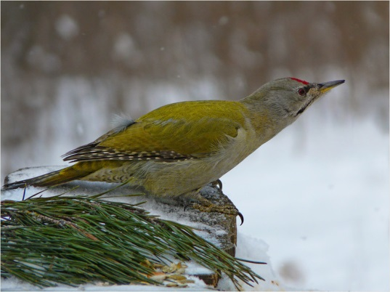
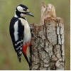
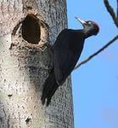
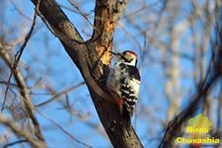
Видовое разнообразие встреченных птиц
Группы зимующих птиц | Виды птиц
Дятлы | Седой дятел (Picus canus), пёстрый дятел (Dendrocopos major), белоспинный дятел (Dendrocopos leucotos), чёрный дятел (Dryocopus martyus)
Седой дятел
Пёстрый дятел
Чёрный дятел
Белоспинный дятел

Slide 11
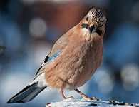
Видовое разнообразие встреченных птиц
Группы зимующих птиц | Виды птиц
Врановые | Сойка (Garrulus glandarius)
В первый день нам встретилось 9 видов различных птиц, во второй день – 11 видов. Всего мы познакомились с 15 видами птиц.
сойка

Slide 12
Учёт встреченных птиц. 1 день
Виды птиц | Количество особей |  |  | Плотность населения
 | 0-25 м | 26-100 м | 101-300м
Седой дятел |  | 1 |  | 0,67
Дрозд-рябинник |  | 67 |  | 148,89
Лазоревка | 2 | 3 |  | 24,4
Королёк | 2 |  |  | 17,78
Гаичка sp. | 5 | 1 | 5 | 50
Снегирь |  | 3 | 10 | 13,33
Пёстрый дятел |  | 1 |  | 2,2

Slide 13
Учёт встреченных птиц. 2 день
Виды птиц | Количество особей |  |  | Плотность населения
 | 0-25 м | 26-100 м | 101-300м
Снегирь | 11 | 2 |  | 102,2
Лазоревка | 2 |  |  | 18,2
Белоспинный дятел | 1 |  |  | 8,89
Поползень | 3 | 1 |  | 28,89
Пёстрый дятел | 1 | 2 |  | 13,8
Пищуха | 2 |  |  | 18,2
Сойка |  | 1 |  | 2,2
Дрозд-рябинник | 15 |  |  | 133,3
Чиж | 30 |  |  | 266,67
Чёрный дятел | 1 |  |  | 8,89
Как мы вычисляли плотность населения?
­40N1 + ­10N2 + ­3N3 + N4
S
N1-4 – число особей, зарегистрированных соответственно на расстояниях 0-25м, 26-100м, 101 – 300м, 301-1000м
S – количество пройденных километров

Slide 14
Учёт пролетающих птиц.
1 день
2 день
Виды птиц | Кол-во особей | Плот-ность
Голубь сизый | 3 | 0,12
Чечётка | 10 | 1,33
Дрозд-рябинник | 10 | 1,33
Снегирь | 2 | 0,27
Виды птиц | Кол-во особей | Плот-ность
Чечётка | 15 | 0,2
Дрозд-рябинник | 2 | 0,026
Как мы вычисляли плотность населения пролетающих птиц?
­­ N .
30H
N – число особей, зарегистрированных летящими
H – суммарное время учёта

Slide 15
Распределение птиц по биотопам
Сероольшаник (736,25 особей/км²) |  | Сосняк-брусничник с примесью берёзы, дуба, осины (239,3 особей/км² )
Виды птиц | Плотность, ос./км² | Виды птиц | Плотность, ос./км²
Чиж | 300 | Дрозд-рябинник | 120,7
Дрозд-рябинник | 179 | Лазоревка | 32
Снегирь | 120 | Снегирь | 22
Гаичка sp. | 50 | Поползень | 18
Лазоревка | 30 | Королёк желтоголовыый | 16
Поползень | 10 | Пёстрый дятел | 14
Чёрный дятел | 10 | Пищуха | 8
Пищуха | 10 | Гаичка sp. | 5
Белоспинный дятел | 10 | Сойка | 2
Чечётка обыкнов. | 5 | Чечётка обыкновенная | 1,6
Сизый голубь | 1,5
Седой дятел | 0,75

Slide 16
Вывод
В сероольшанике доминантами являются чиж, дрозд-рябинник, снегирь, субдоминантами - лазоревка, гаички, редко встречаемые виды – сизый голубь и седой дятел.
В сосняке доминант – дрозд-рябинник, субдоминанты – снегирь, лазоревка, редко встречаемые виды – сойка, чечётка обыкновенная.
В сероольшанике нам встретились 12 видов птиц, в сосняке - 9 видов, плотность населения в сероольшанике в 3 раза больше, чем в сосняке.
Мы не встретили птиц из группы куриных и хищников.
Также не были встречены синантропные виды птиц.

Slide 17
Заключение
В результате выполнения данной работы мы познакомились с 15 видами зимующих птиц, научились применять метод маршрутного учёта птиц, рассчитывать плотность их населения.
Полученные знания и умения мы можем использовать на уроках биологии и при выполнении исследовательских работ во время экологических экскурсий и походов.

Slide 18
Список литературы
Боголюбов С.А. Методы учёта численности птиц: маршрутные учёты. – М.: Экосистема, 1996, 17с.
Боголюбов С.А. Простейшая методика количественного учёта птиц и расчёта плотности населения. – М.: Экосистема, 1996, 17с.
Мосалов А.А, Авилова К.В., Волков С.В. и др. Птицы Москвы. Определитель. – М: 2006, 152с.
Мосалов А.А, Зубакин В.А., Авилова К.В. и др. Полевой определитель птиц Подмосковья. – М.: Союз охраны птиц России; Изд-во «Колос», 2009, 232 с. с илл.
Материалы сети Интернет: http://www.birds-online.ru/gallery/

